Slide 1
Riksrevisjonens undersøkelser av Nav
Frafall fra arbeidslivet
Unge utenfor arbeidslivet
NHO 11. juni 2026

Slide 2
Andel på AAP og uføretrygd

Slide 3
Sykefravær

Slide 4
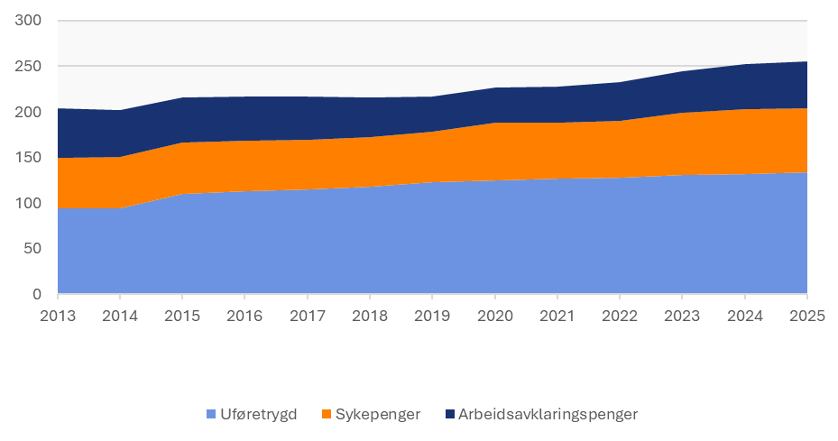
Utbetalinger til helserelaterte ytelser

Slide 5
Andelen som får helserelaterte ytelser, er høyere i Norge enn i sammenlignbare land
Norge har i flere tiår hatt en av de høyeste sysselsettingsratene i OECD.
Samtidig er Norge blant landene med høyest andel av befolkningen som mottar sykepenger og andre helserelaterte ytelser.
Norge bruker i overkant av 8 prosent av bruttonasjonalproduktet (BNP) på helserelaterte ytelser, noe som er mer enn fire ganger gjennomsnittet i OECD.

Slide 6
Særlige utfordringer i NAVs oppfølging av unge
Har ofte flere utfordringer.
Mange kommer ikke i arbeid eller utdanning etter tiltak.
De unge fikk feil vurdering av bistandsnivået.

Slide 7
Sykemeldte får for lite oppfølging fra Nav
Det er krevende for Arbeids- og velferdsetaten å balansere masseforvaltning og tilpasset oppfølging av sykmeldte.
Arbeids- og velferdsetaten har ikke gode systemer for å identifisere hvilke sykmeldte som står i fare for å falle ut fra arbeidslivet.
Det er mulig å være sykmeldt i ett år uten særlig kontakt med Arbeids- og velferdsetaten.

Slide 8
AAP blir en passiv ytelse for mange
Mange AAP-mottakere deltar ikke i arbeidsmarkedstiltak
Det er lang ventetid på tiltak
Arbeidsevnen til 40 prosent av de som når maksgrensen på AAP er ikke ferdig avklart

Slide 9
Utfordringer i rollen som fastlege
Rollen som sakkyndig kan oppleves som utfordrende for fastleger.
Dette skyldes blant annet at det er en iboende konflikt mellom å være behandler og portvokter for folketrygden.

Slide 10
Anbefalinger til Arbeids- og inkluderingsdep:
forsterker arbeidet med å legge til rette for at Arbeids- og velferdsetaten kan identifisere hvilke brukere som har behov for sykefraværsoppfølging
påser at Arbeids- og velferdsetaten systematisk fanger opp og håndterer svakheter knyttet til automatiseringen av saksbehandlingen for sykepenger
sørger for bedre informasjonsutveksling og samarbeid mellom Arbeids- og velferdsetaten, arbeidsgivere og fastlegene i sykefraværsoppfølgingen
i samarbeid med helsemyndighetene, understreker lovens intensjon om bruk av gradert sykemelding

Slide 11
sikrer at AAP i større grad blir en aktiv arbeidsrettet ytelse, slik at mottakernes arbeidsevne avklares
forsterker arbeidet med å heve kvaliteten i søknadsbehandlingen for helserelaterte ytelser, for å bedre likebehandlingen av søknader og sikre at folk får riktig ytelse
sørger for hensiktsmessig bruk av rådgivende leger i Arbeids- og velferdsetaten, slik at deres medisinske kompetanse styrker kvaliteten i vedtaksprosessene og oppfølgingen av mottakere av helserelaterte ytelser
utreder fastlegenes portvokterrolle for folketrygden

